Slide 1
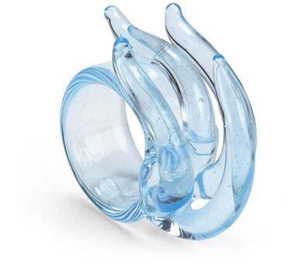
MURANSKO STEKLO

Slide 2
O MURANSKEM STEKLU
Prvi začetki na otoku Murano že v 7. stoletju.
Zanj so značilne barvitost, način in spretnost izdelave.
Muranski steklarji so bili takrat edini, ki so znali narediti ogledalo.

Slide 3
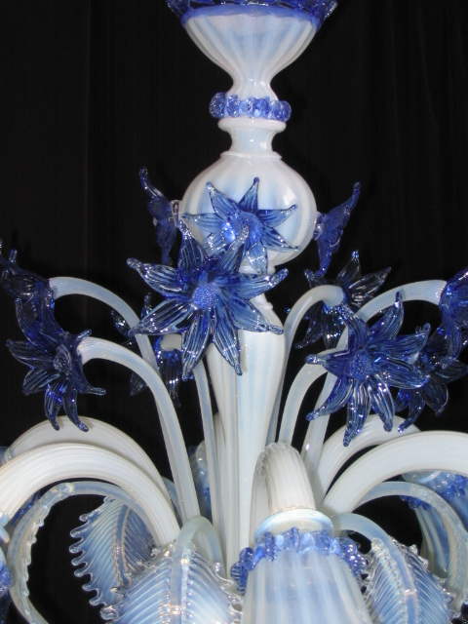
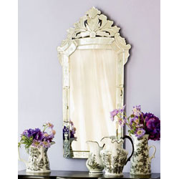
ogledalo iz muranskega stekla
lestenec iz muranskega stekla

Slide 4
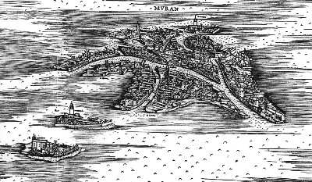
ZGODOVINA IZDELAVE
Najprej je izdelava muranskega stekla
domovala na otoku Muranu.
Otok Murano

Slide 5
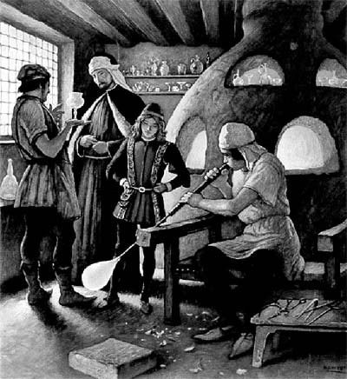
Muranski steklarji so bili zelo cenjeni. Kljub
preprekam, da bi se tehnika izdelave
ohranila v Benetkah, se je razširila po vsem
svetu.
Prvi muranski steklarji

Slide 6
VRSTE STEKLA
Kristalno steklo,
loščeno steklo (SMALTO),
steklo z nitkami zlata (AVENTURINE),
živo-pisano steklo (MILLEFIORI),
mlečno steklo (LATTIMO),
umetni dragulji iz stekla.

Slide 7
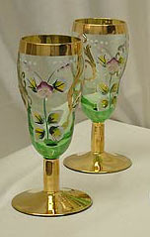
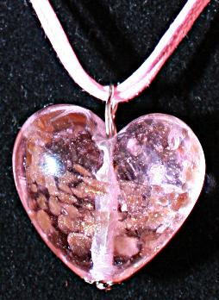
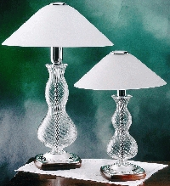
umetni dragulj
steklo z zlatimi nitkami
kristalni svetilki

Slide 8
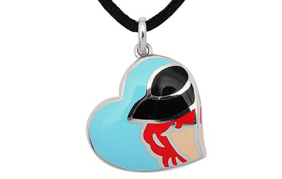
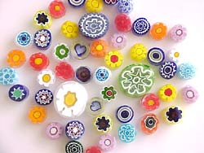
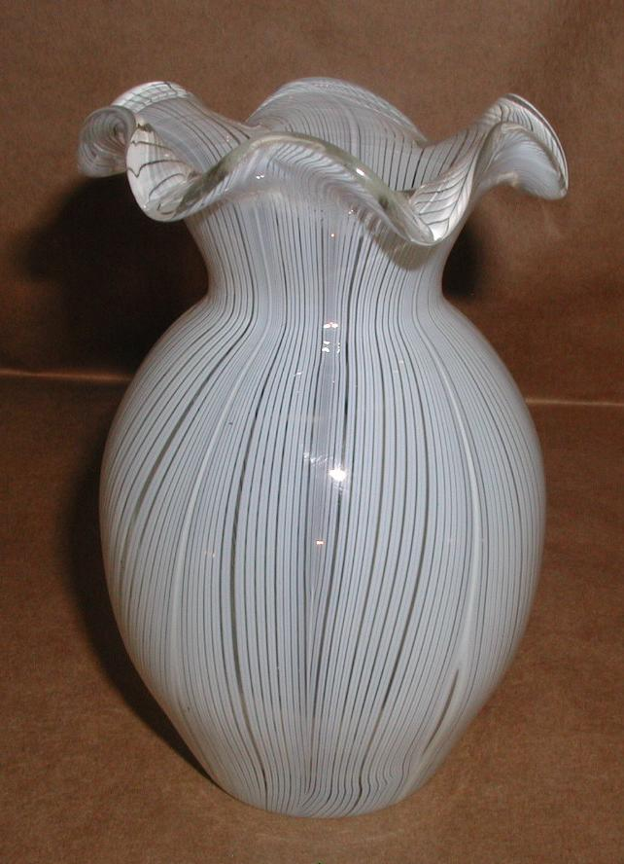
živopisano steklo
loščen obesek
mlečno steklo

Slide 9
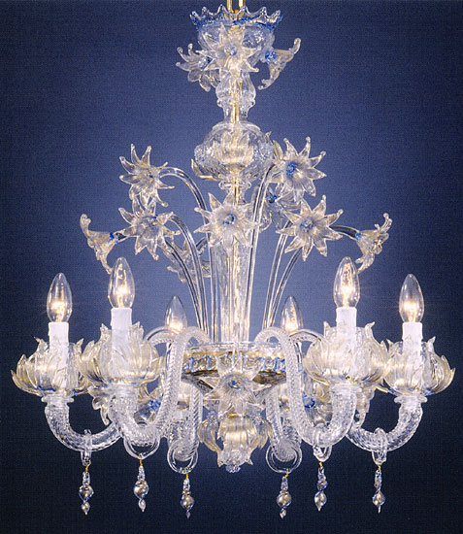
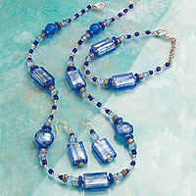
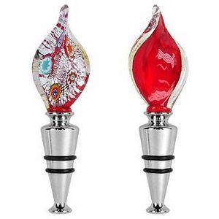
nakit
lestenec
vinski zamaški

Slide 10
MATERIALI
SILICIJ (steklo se lažje stopi),
SODA (steklo zamotni),
NITRAT in ARZEN (povzročita mehurčke v steklu).

Slide 11
TEHNIKE IZDELAVE STEKLA
Filigree,
incalmo,
enamel obarvano,
gravirano,
zlato gravirano,
lattimo,
rebrasto steklo.

Slide 12
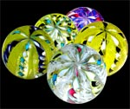
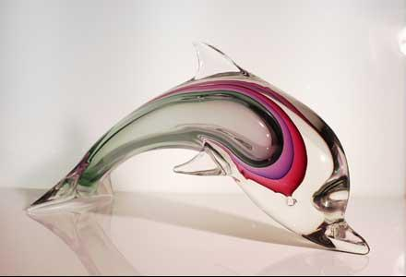
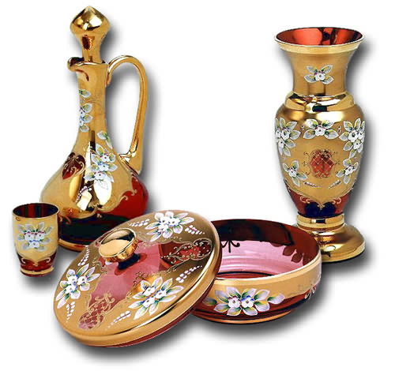
filigree tehnika
incalmo tehnika
enamel tehnika

Slide 13
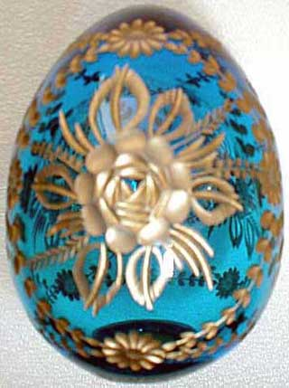
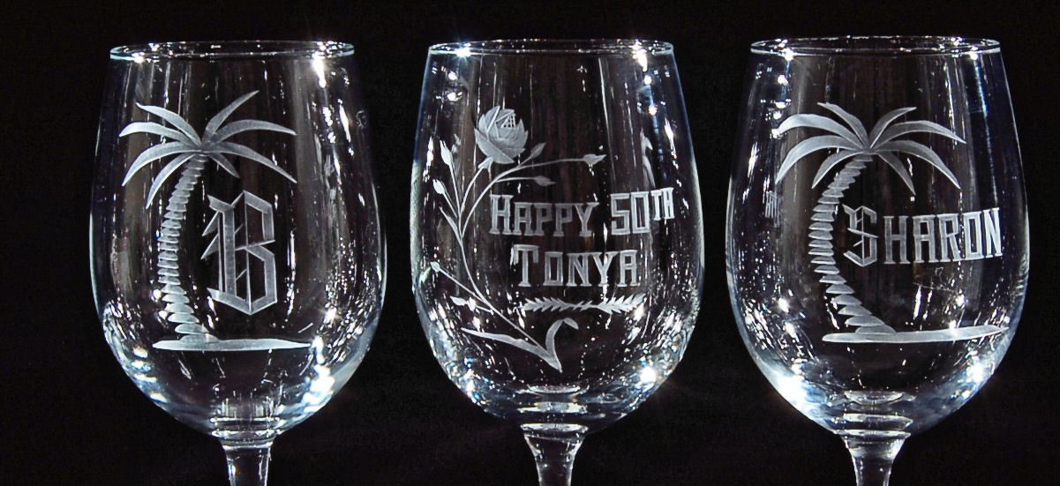
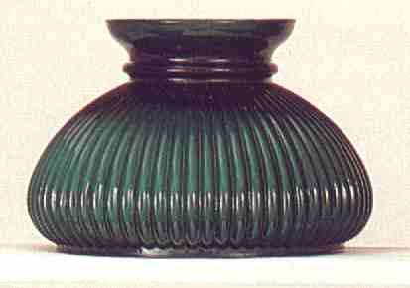
graviranje
zlato graviranje
rebrasto steklo

Slide 14
ORODJA
BORSELLE (klešče za oblikovanje stekla),
CANNA DA SOFFIO (cev za pihanje),
PONTELLO (jeklena palica),
SCANGO (steklarjeva delovna klop),
TAGIANTI (velike ščipalke za steklo).

Slide 15
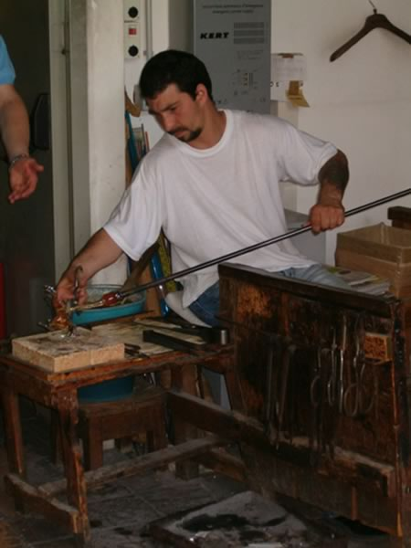
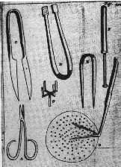
steklar pri delu
steklarjevo orodje

Slide 16
UMETNOST IZDELAVE MURANSKEGA STEKLA

Slide 18
TEŽAVE
prevajanje

Slide 19
VIRI
WIKIPEDIA http://en.wikipedia.org/,
YouTube www.youtube.com/,
Google slike http://images.google.com/.

